Slide 1
2019 Summer Algorithm 1차 Test 해설
20150413 남윤원

Slide 2
A. Black Chain (DP) (난이도 별 2개) (백준 16282)
2018 Seoul Nationwide Internet Competition A번
클립을 1개만 끊을 경우
X 1 X 일 경우 1로는 1만 만들 수 있다. 따라서 다음 숫자인 2가 필요하다.
2 1 X
2,1 두개를 이용해서 1,2,3을 만들 수 있으므로 다음 숫자인 4가 필요하다.
2 1 4 즉 1개만 끊었을 때는 상한선이 7이다. (2+1+4)

Slide 3
A. Black Chain (DP) (난이도 별 2개) (백준 16282)
2018 Seoul Nationwide Internet Competition A번
클립을 2개를 끊는다고 생각해보자.
즉 X 1 X 1 X 일 경우
1,1 두개를 이용해서 1과 2를 만들 수 있으므로 다음 숫자인 3이 필요하다.
3 1 X 1 X일 경우
3,1,1 세개를 이용해서 5까지 만들 수 있다. 따라서 다음 숫자인 6이 필요하다.
3 1 6 1 X일 경우
3,1,6,1 네개를 이용해서 11까지 만들 수 있다. 따라서 다음 숫자인 12가 필요하다.
3 1 6 1 12일 경우, 상한선은 23이다. (3+1+6+1+12)

Slide 4
A. Black Chain (DP) (난이도 별 2개) (백준 16282)
2018 Seoul Nationwide Internet Competition A번
규칙
클립을 1개만 끊을 경우 : 2 1 4 (7)
클립을 2개만 끊을 경우 : 3 1 6 1 12 (23)
클립을 3개만 끊을 경우 : 4 1 8 1 16 1 32 (63)
...
클립을 n개만 끊을 경우 : (n+1) 1 (n+1)*2 1 (n+1)*4 1 ..... ( (n-1)*i + i-1)
이 상한선 수열을 기준으로 모든 수열의 합이 N보다 크거나 같으면, N은 해당 개수만큼 무조건 끊어야한다.

Slide 5
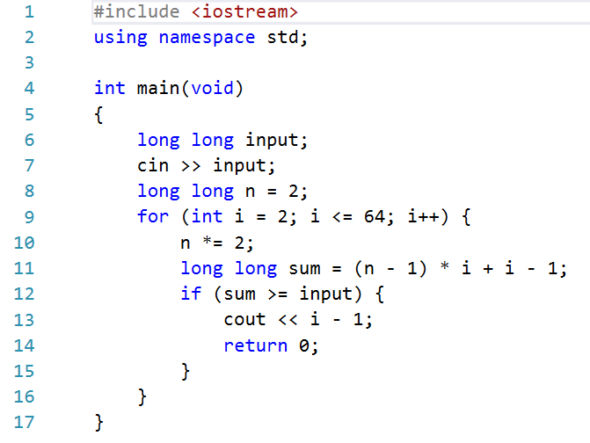
A. Black Chain (DP) (난이도 별 2개) (백준 16282)
2018 Seoul Nationwide Internet Competition A번
Code – 자료형이 int가 아닌 long long임에 주의한다.

Slide 6
C. 도로의 개수 (DP) (난이도 별 3개) (백준 1577)
도로의 크기 : map[row][col]
도로 dp[r][c] 에 경우의 수로 들어올 수 있는 것은 [r-1][c] / [r][c-1] 에서 올 수 있는 길이 존재한다. (위, 왼쪽에서 이동이 가능하다.)
위 방법은 모든 경우 이동이 가능한 경우에 구할 수 있다.
하지만 이동할 수 없는 경우가 주어지기 때문에 각 위치에 이동할 수 없는 부분을 추가한다.
vector<pos> unable을 추가해서 도로가 없는 것을 벡터값에 추가해준다.
그리고 unable에서 있는 좌표인 경우 값을 가져오지 않는 방법으로 풀이 할 수 있다.

Slide 7
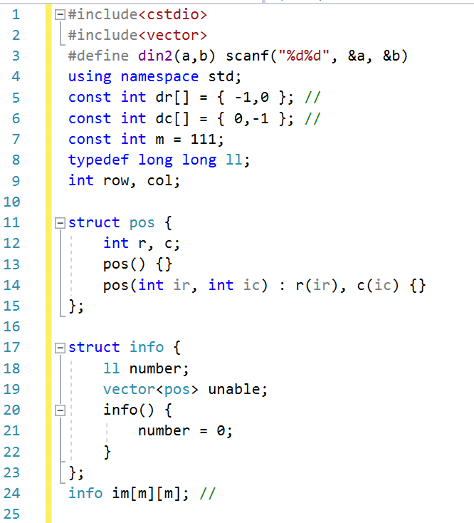
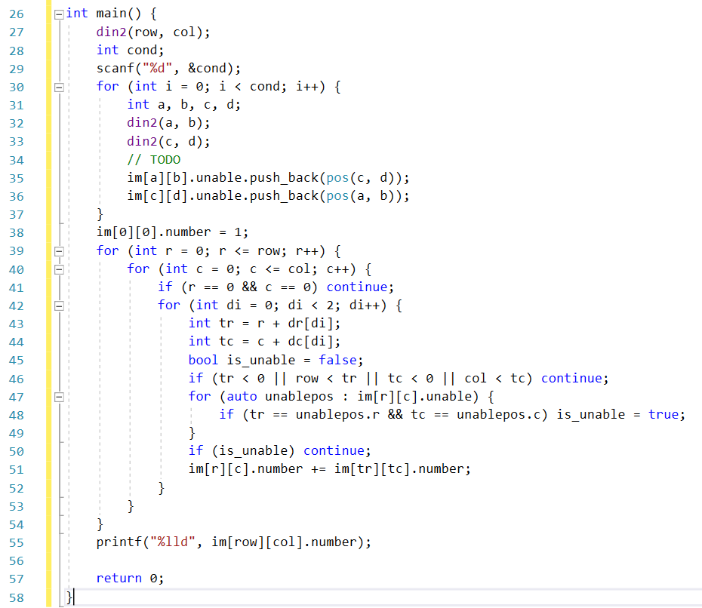
C. 도로의 개수 (DP) (난이도 별 3개) (백준 1577)
Code – 자료형이 int가 아닌 long long임에 주의한다.

Slide 8
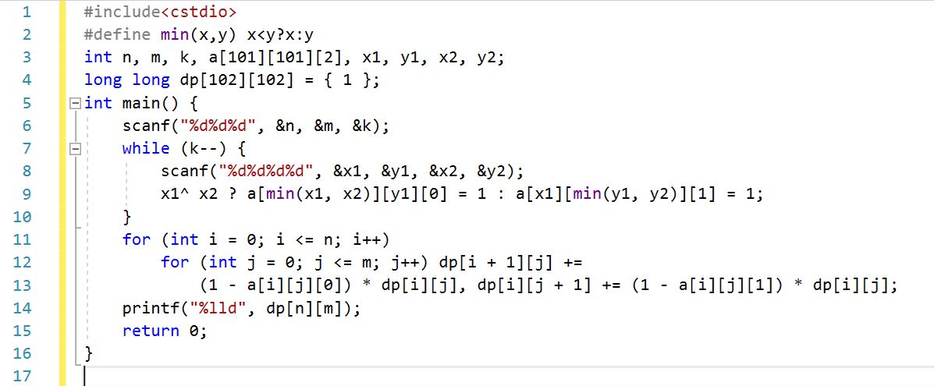
C. 도로의 개수 (DP) (난이도 별 3개) (백준 1577)
Code – 또 다른 풀이, 3차원 배열을 선언한 뒤 점화식 선언

Slide 9
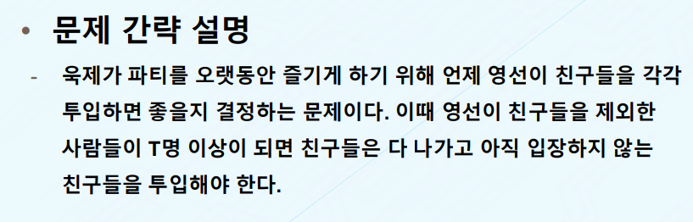
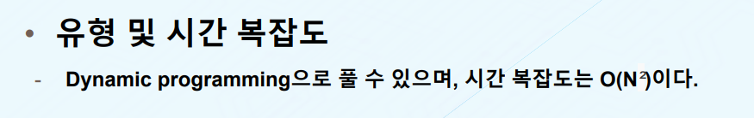
E. 인기가 넘쳐흘러 (DP) (난이도 별 4개) (백준 17258)
2019 SCON C번 문제

Slide 10
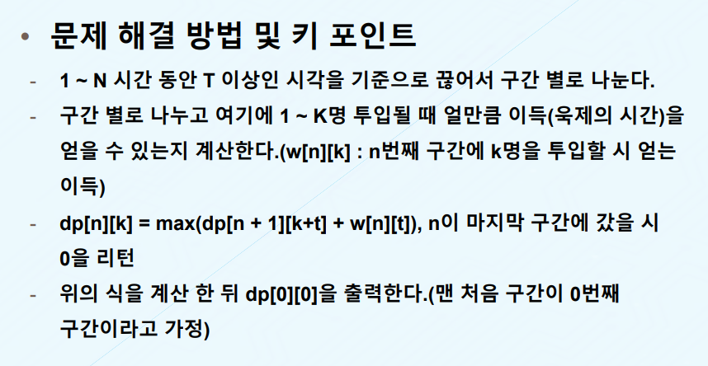
E. 인기가 넘쳐흘러 (DP) (난이도 별 4개) (백준 17258)
2019 SCON C번 문제

Slide 11
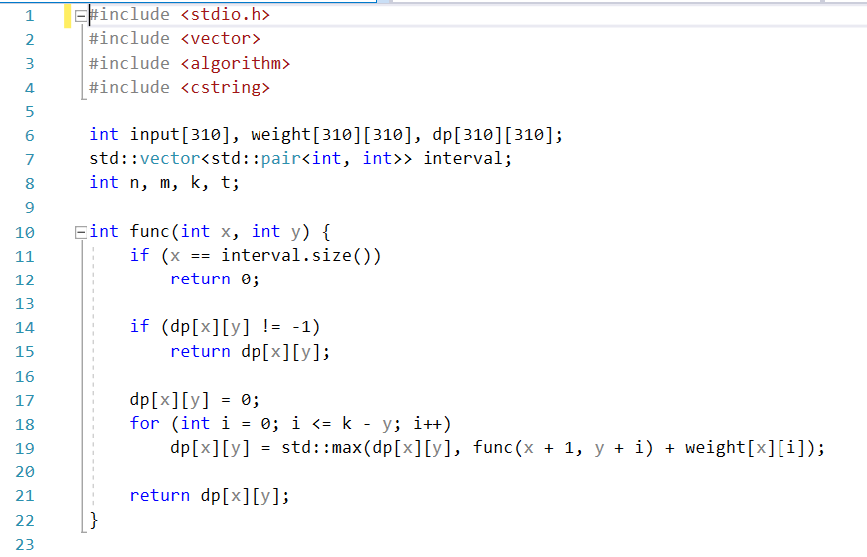
E. 인기가 넘쳐흘러 (DP) (난이도 별 4개) (백준 17258)
2019 SCON C번 문제
Code – 코드를 보면 전형적인 메모이제이션 기법이다.

Slide 12
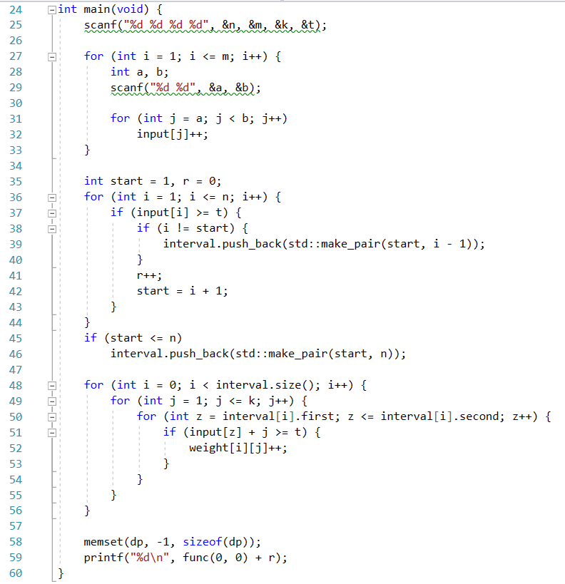
E. 인기가 넘쳐흘러 (DP) (난이도 별 4개) (백준 17258)
2019 SCON C번 문제
Code – 코드를 보면 전형적인 메모이제이션 기법이다.

Slide 13
E. 인기가 넘쳐흘러 (DP) (난이도 별 4개) (백준 17258)
2019 SCON C번 문제
Code – 코드를 보면 전형적인 메모이제이션 기법이다.

Slide 14
F. Happy Number (구현, 정수론) (난이도 별 2개) (백준 13458)
2017 Daejeon D번 문제
영어로 된 문제라서 간단하게 번역하면, 각 자리수의 제곱 합이 다음 수가 되고 그렇게 했을때
1이 나오는 수를 HAPPY NUMBER, 아닌 수를 UNHAPPY NUMBER라고 한다.
UNHAPPY NUMBER는 4로 시작하는 사이클로 반복된다는 규칙이 있다.
그러므로 만약 제곱 합이 4이면 그 이후로는 같은 주기로 반복 할 것이므로 4가 나오는 수를 찾아주면 된다.

Slide 15
F. Happy Number (구현, 정수론) (난이도 별 2개) (백준 13458)
2017 Daejeon D번 문제
먼저 각 자리수의 제곱 합을 하는 함수를 만들었다.
1) 입력받은 N값을 10으로 나눈 나머지의 제곱을 합에 더해주고,
2) 그 수를 10으로 나눈 것을 다시 N값으로 지정한다.
3) 만약 N을 10으로 나눈 몫이 0이면 합을 return한다.
이 함수를 1이 나오거나 4로 돌아가는 사이클이 나오기 전까지 반복해야 한다.
while을 이용해서, h(a)가 4일때, 'UNHAPPY'를 출력하고 반복문을 break 해주고,
h(a)가 1일때는 'HAPPY'를 출력하고 반복문을 break해주면 된다.

Slide 16
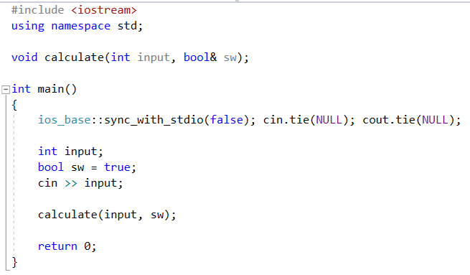
F. Happy Number (구현, 정수론) (난이도 별 2개) (백준 13458)
2017 Daejeon D번 문제
Code

Slide 17
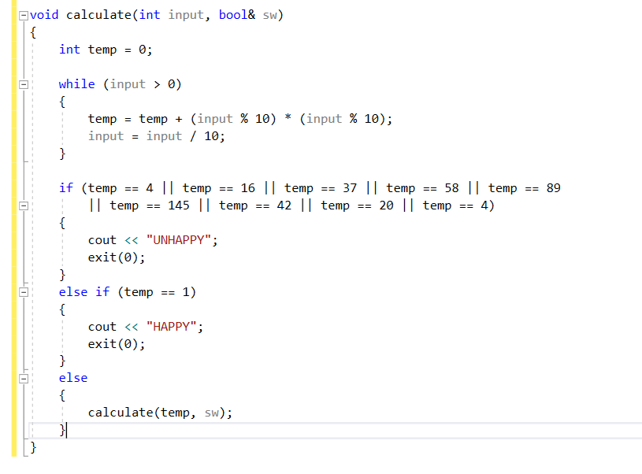
F. Happy Number (구현, 정수론) (난이도 별 2개) (백준 13458)
2017 Daejeon D번 문제
Code

Slide 18
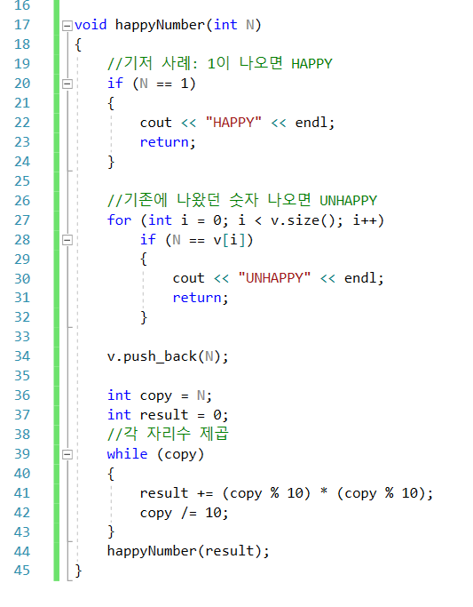
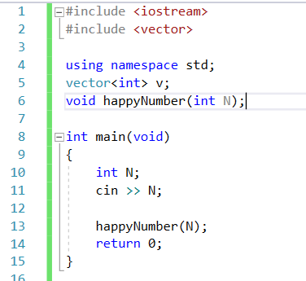
F. Happy Number (구현, 정수론) (난이도 별 2개) (백준 13458)
2017 Daejeon D번 문제
Code – 또 다른 풀이

Slide 19
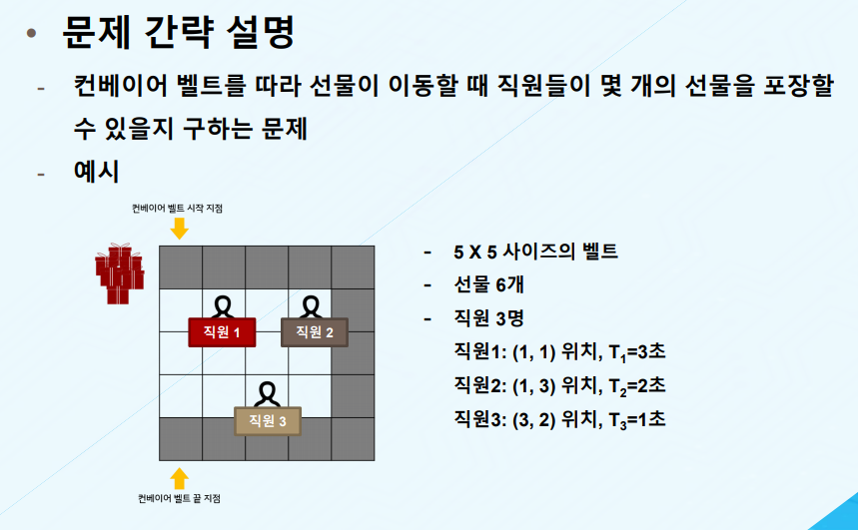
K. 선물이 넘쳐흘러 (DP) (난이도 별 3개) (백준 17259)
2019 SCON D번 문제

Slide 20
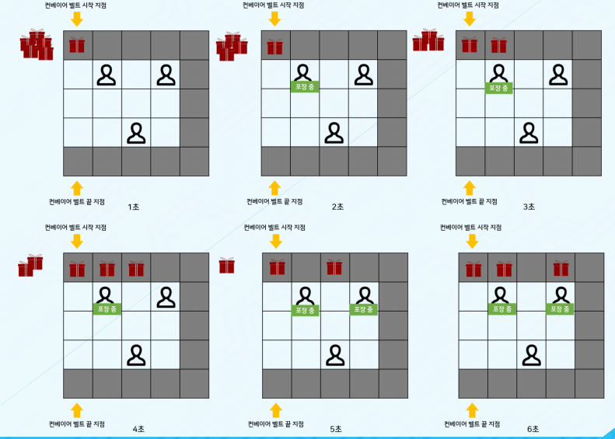
K. 선물이 넘쳐흘러 (DP) (난이도 별 3개) (백준 17259)
2019 SCON D번 문제

Slide 21
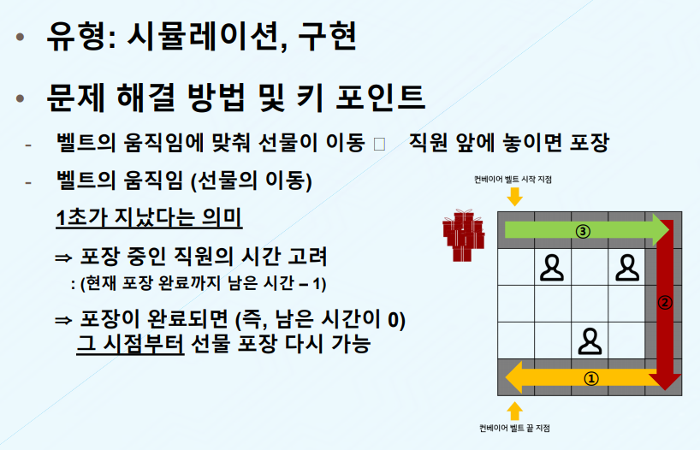
K. 선물이 넘쳐흘러 (DP) (난이도 별 3개) (백준 17259)
2019 SCON D번 문제

Slide 22
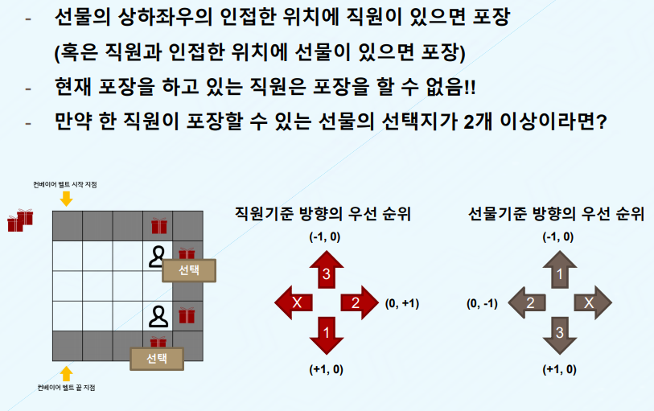
K. 선물이 넘쳐흘러 (DP) (난이도 별 3개) (백준 17259)
2019 SCON D번 문제

Slide 23
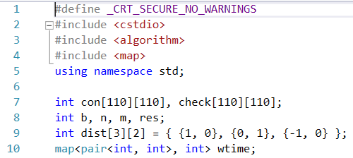
K. 선물이 넘쳐흘러 (DP) (난이도 별 3개) (백준 17259)
2019 SCON D번 문제
Code

Slide 24
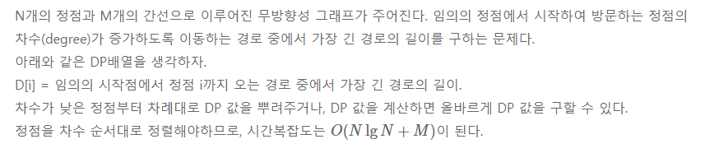

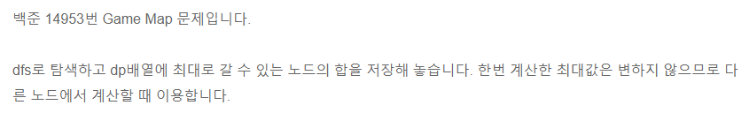
L. Game Map (DP) (난이도 별 5개) (백준 14953)
2017 Daejeon C번 문제

Slide 25
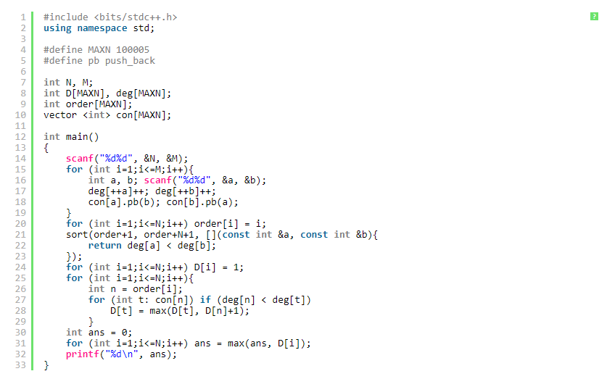
L. Game Map (DP) (난이도 별 5개) (백준 14953)
2017 Daejeon C번 문제
Code (1)

Slide 26
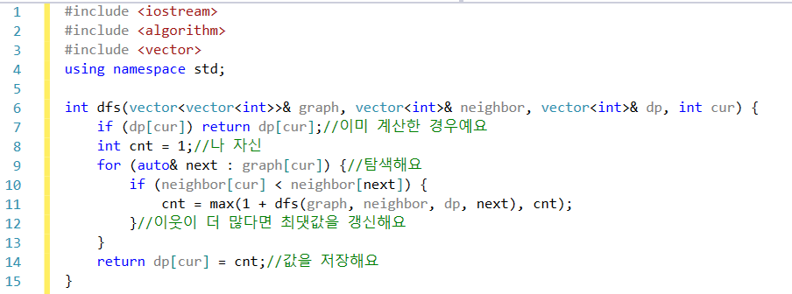
L. Game Map (DP) (난이도 별 5개) (백준 14953)
2017 Daejeon C번 문제
Code (2)

Slide 27
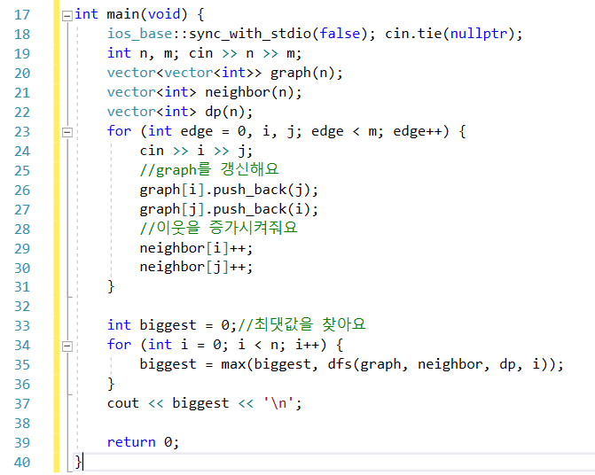
L. Game Map (DP) (난이도 별 5개) (백준 14953)
2017 Daejeon C번 문제
Code (2)

